Slide 1
Bài 11: Triển khai backend lên server Khoa, build & phát hành
Lập trình ứng dụng di động (111114)
Sprint 4 · Đưa sản phẩm ra ngoài phòng máy

Slide 2
Bài 11: Triển khai backend lên server Khoa, build & phát hành
Mục tiêu buổi học
Triển khai CSDL SQL Server và backend NestJS lên Windows Server của Khoa
Cấu hình ứng dụng theo môi trường
Build APK/AAB bằng EAS Build; cập nhật OTA bằng EAS Update
Chuẩn bị hồ sơ phát hành
Notes:
1 tiết lý thuyết, 4 tiết thực hành. CLO1, CLO2. Kiểm tra nhóm đã có tài khoản Expo và thông tin server.

Slide 3
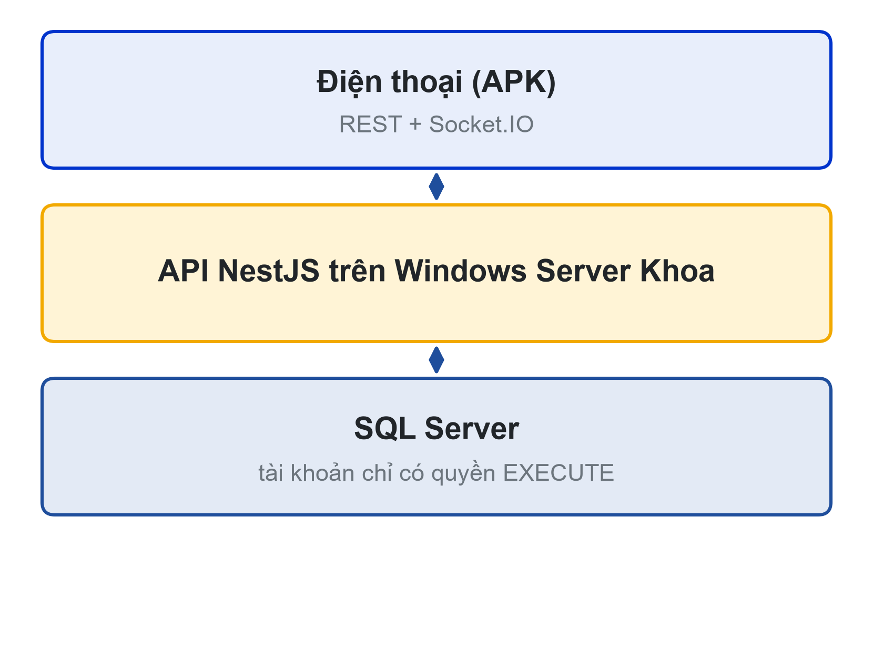
Bài 11: Triển khai backend lên server Khoa, build & phát hành
Từ phòng máy ra thế giới
Hiện tại: app chỉ chạy khi máy bạn bật, cùng Wi-Fi
Mục tiêu: người ngoài nhóm cài APK, đặt món qua mạng, nhận thông báo realtime

Slide 4
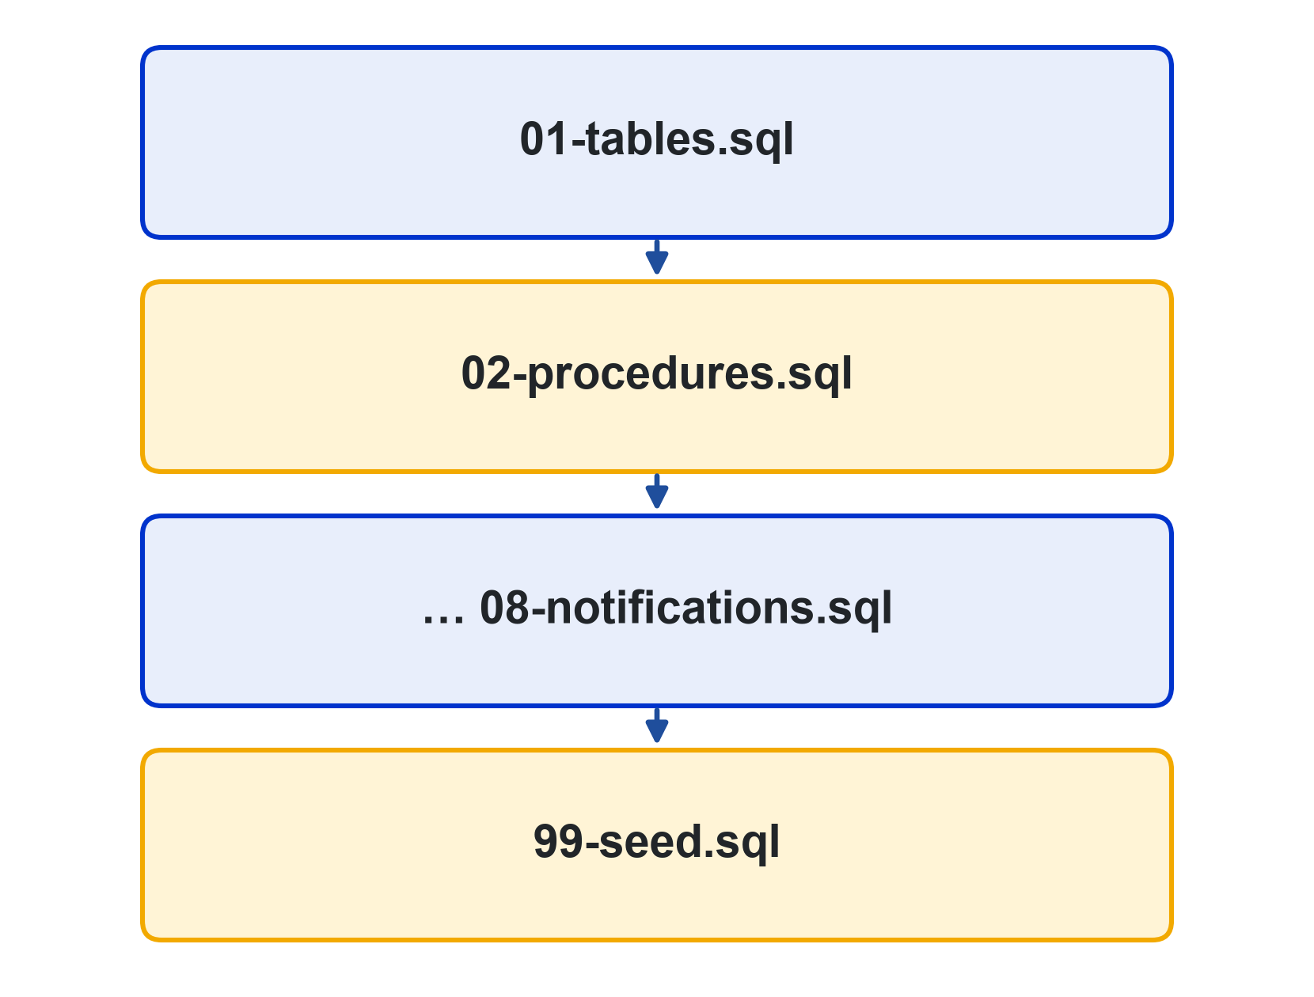
Bài 11: Triển khai backend lên server Khoa, build & phát hành
Triển khai CSDL
Chạy theo thứ tự số: 01-tables.sql → 02-procedures.sql → … → 08-notifications.sql → 99-seed.sql
Script chạy lại được: CREATE OR ALTER PROCEDURE, kiểm tra tồn tại
Dùng SQL Server Management Studio hoặc sqlcmd

Slide 5
Bài 11: Triển khai backend lên server Khoa, build & phát hành
Tài khoản chỉ có quyền EXECUTE
Không dùng sa; không cấp quyền trực tiếp trên bảng
Kiểm tra: SELECT bị từ chối, EXEC thủ tục chạy được
CREATE LOGIN lhufood_api WITH PASSWORD = N'<mật khẩu mạnh>';
USE LhuFood;
CREATE USER lhufood_api FOR LOGIN lhufood_api;
GRANT EXECUTE ON SCHEMA::dbo TO lhufood_api;

Slide 6
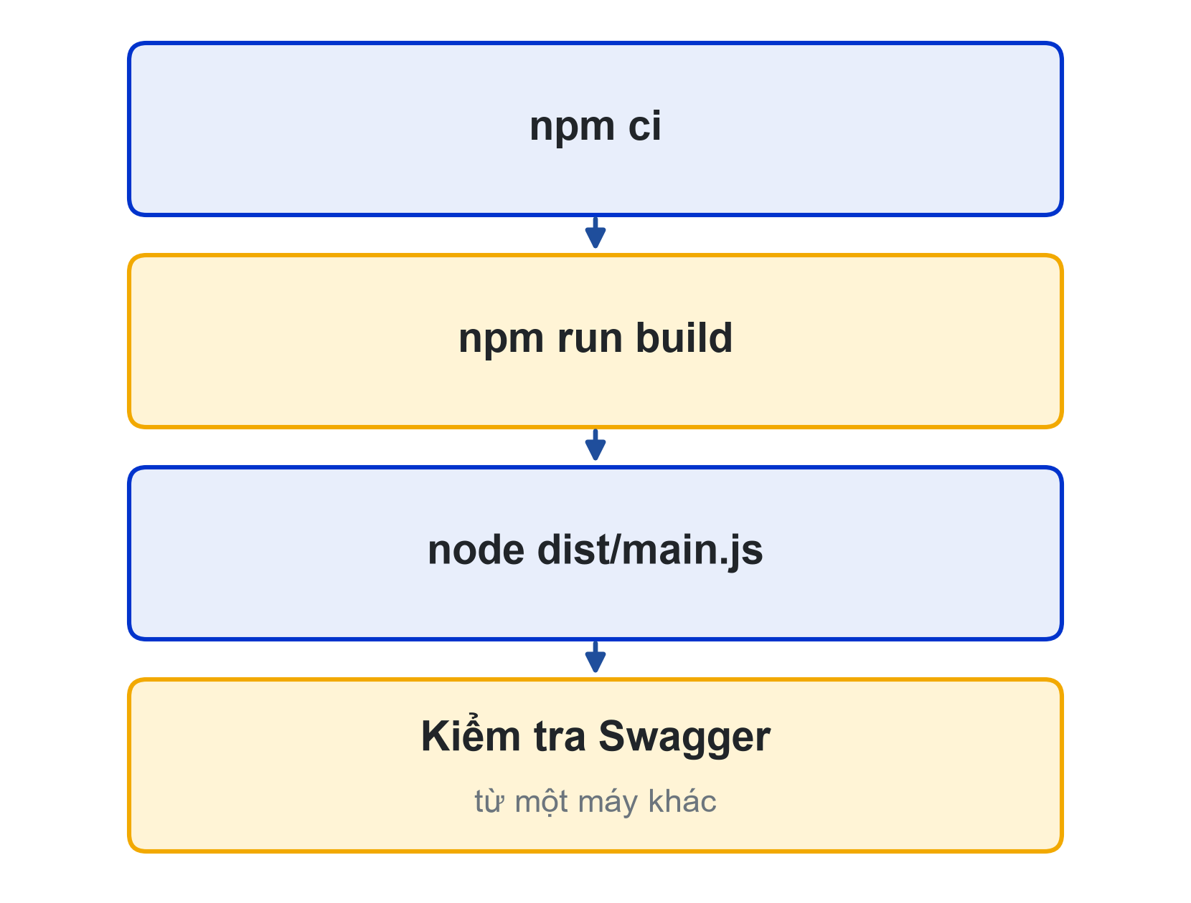
Bài 11: Triển khai backend lên server Khoa, build & phát hành
Chạy backend trên Windows Server
npm ci → npm run build → node dist/main.js
File .env trên server: DB_USER, DB_PASSWORD, JWT_SECRET khác máy phát triển
Dịch vụ nền: theo hướng dẫn của bộ phận hỗ trợ, tự chạy lại khi server khởi động lại
Firewall: mở cổng API và socket
Kiểm tra Swagger từ một máy khác
Notes:
Các thao tác cấp server (login, firewall, service) phối hợp với bộ phận hỗ trợ triển khai của Khoa.

Slide 7
Bài 11: Triển khai backend lên server Khoa, build & phát hành
README triển khai
Phiên bản Node.js, thứ tự chạy script CSDL
Danh sách biến môi trường (không ghi giá trị bí mật)
Cách khởi động lại dịch vụ, vị trí file log
Người khác đọc README phải triển khai lại được

Slide 8
Bài 11: Triển khai backend lên server Khoa, build & phát hành
app.config.ts
package duy nhất, không đổi sau khi phát hành
versionCode tăng mỗi lần đưa bản mới lên cửa hàng
const config: ExpoConfig = {
name: 'LHU Food', slug: 'lhu-food', version: '1.0.0',
icon: './assets/icon.png',
android: { package: 'vn.edu.lhu.lhufood', versionCode: 1 },
};

Slide 9
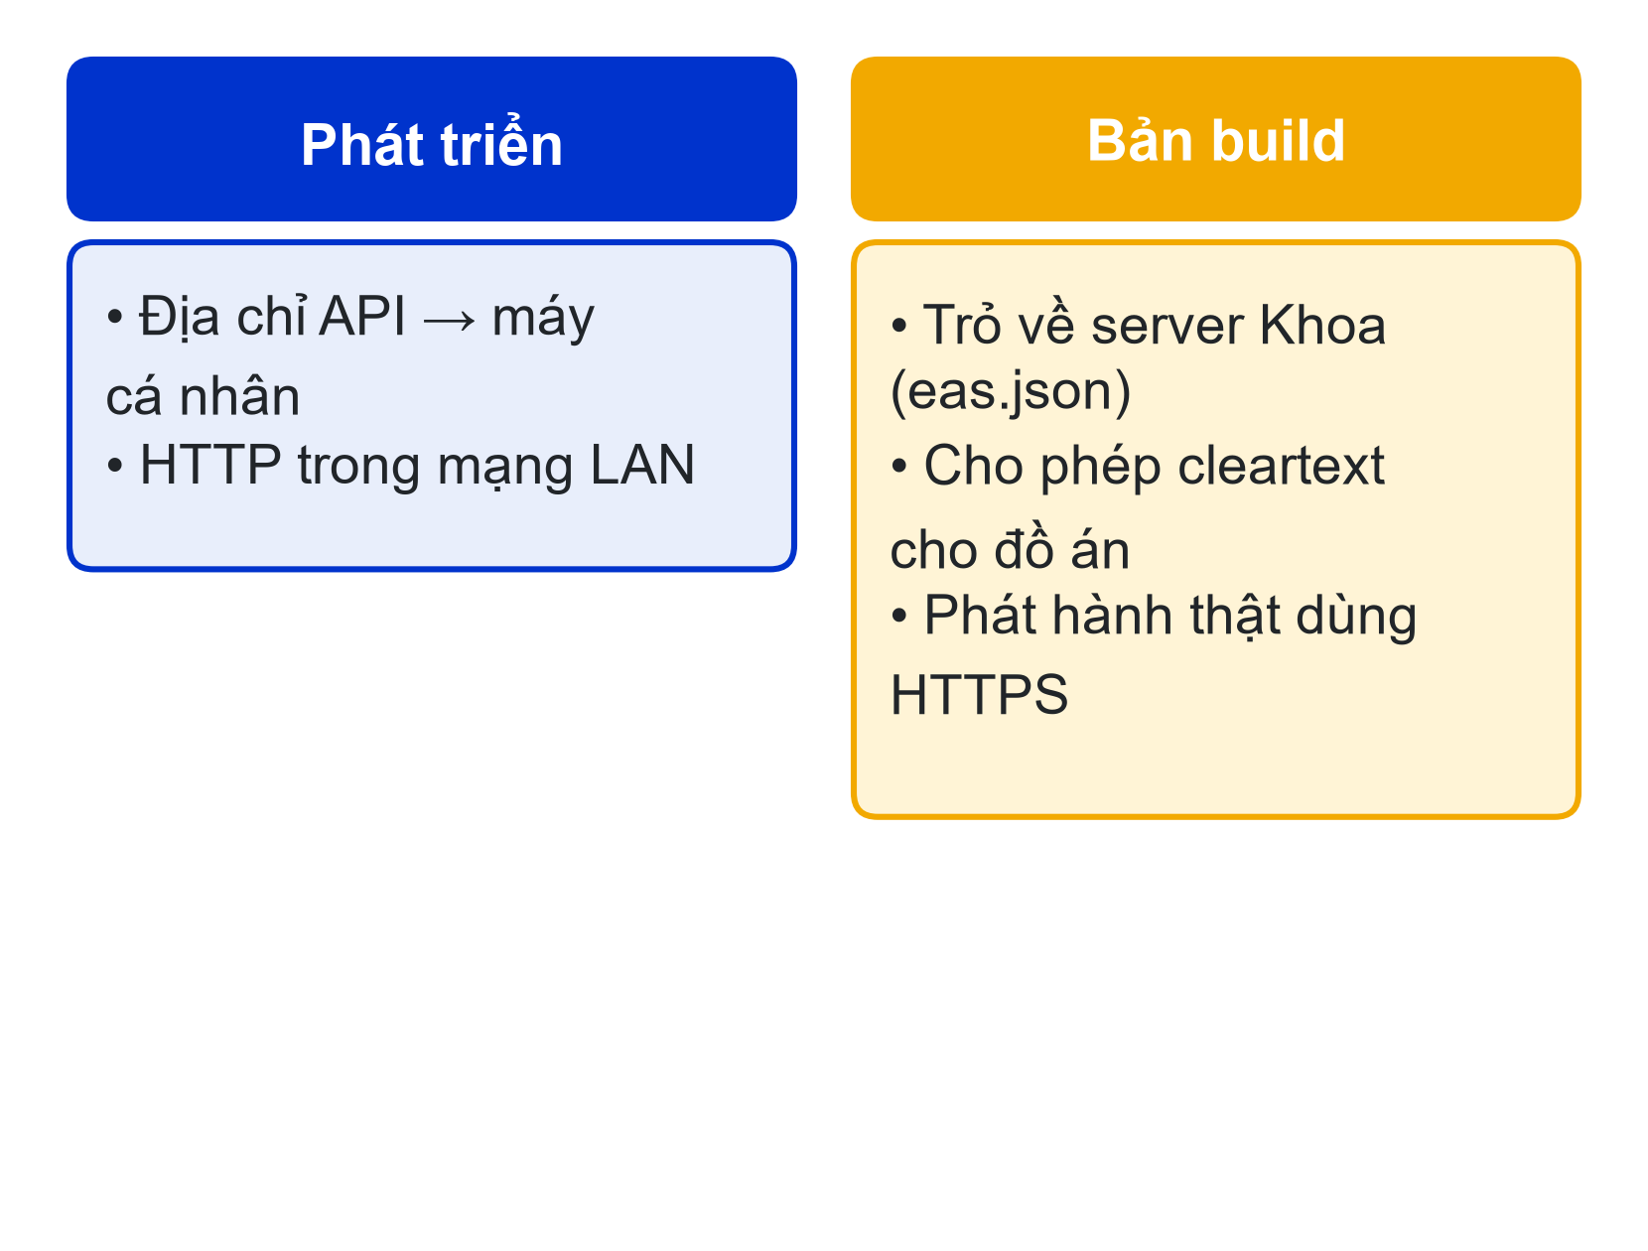
Bài 11: Triển khai backend lên server Khoa, build & phát hành
Địa chỉ theo môi trường
Phát triển: EXPO_PUBLIC_API_URL trỏ về máy cá nhân
Bản build: trỏ về server Khoa, khai báo trong eas.json
EXPO_PUBLIC_* được nhúng vào app: không đặt mật khẩu, khóa bí mật
HTTP bị Android chặn trong bản build: cho phép cleartext cho đồ án, phát hành thật dùng HTTPS
Bản đồ (bài 08): cần API key Google Maps cho Android

Slide 10
Bài 11: Triển khai backend lên server Khoa, build & phát hành
EAS Build
preview: APK, cài từ mã QR (bắt buộc)
production: AAB cho Google Play
npm install -g eas-cli
eas login
eas init
eas build:configure
eas build -p android --profile preview

Slide 11
Bài 11: Triển khai backend lên server Khoa, build & phát hành
Ký ứng dụng và lượt build miễn phí
Lần đầu EAS tạo keystore và lưu trên Expo
Mất keystore → không cập nhật được app trên cửa hàng
Tài khoản miễn phí: lượt build có giới hạn, phải xếp hàng
Trước khi build: chạy thử kỹ, kiểm tra eas.json, chạy npx expo-doctor
Phân công build từ tài khoản của các thành viên khác nhau

Slide 12
Bài 11: Triển khai backend lên server Khoa, build & phát hành
EAS Update (OTA)
Chỉ đến bản build cùng channel và runtime version
Không dùng cho: thư viện native, quyền, icon, cấu hình
npx expo install expo-updates
eas update:configure
eas update --channel preview --message "Sửa lỗi tổng tiền"

Slide 13
Bài 11: Triển khai backend lên server Khoa, build & phát hành
Lỗi chỉ có trên APK
Lỗi mạng: biến môi trường chưa vào bản build, HTTP bị chặn
Máy khác không vào API: firewall, API chỉ lắng nghe localhost
Bản đồ trắng: thiếu API key Google Maps
Thiếu quyền: chưa khai báo trong cấu hình
Hoạt động: Mỗi nhóm dự đoán lỗi dễ gặp nhất với ứng dụng của mình

Slide 14
Bài 11: Triển khai backend lên server Khoa, build & phát hành
Hồ sơ cửa hàng
Tên, mô tả ngắn (≤ 80 ký tự), mô tả đầy đủ
Icon 512×512, feature graphic, ≥ 4 ảnh chụp màn hình thật
Chính sách quyền riêng tư: thu thập gì, dùng làm gì, lưu ở đâu, xóa tài khoản thế nào
Lý do xin từng quyền: camera, vị trí, thông báo

Slide 15
Bài 11: Triển khai backend lên server Khoa, build & phát hành
Vận hành sau phát hành
Backend ghi log: request lỗi, exception, thủ tục chậm
App bắt lỗi toàn cục và gửi về API; mở rộng: Sentry
Lỗi người dùng báo → bug log → EAS Update hoặc build mới
iOS (mở rộng): TestFlight hoặc development build

Slide 16
Bài 11: Triển khai backend lên server Khoa, build & phát hành
Thực hành
Có hướng dẫn: đưa LHU Food lên server mẫu, build APK, đặt món qua mạng, gửi EAS Update
Không hướng dẫn: hồ sơ cửa hàng (store-listing/)
Nhóm: backend + CSDL trên server Khoa; APK chạy trên máy người ngoài nhóm; README triển khai; bản nháp báo cáo

Slide 17
Bài 11: Triển khai backend lên server Khoa, build & phát hành
Tổng kết
Backend chạy như dịch vụ, chỉ dùng quyền EXECUTE
Một mã nguồn, nhiều môi trường qua biến môi trường
APK để kiểm thử, AAB để phát hành; OTA tiết kiệm lượt build
Buổi sau: Demo Day
Notes:
Nhắc hạn nộp đồ án, báo cáo cá nhân; yêu cầu nhóm tập demo trên đúng thiết bị.

Slide 18
Bài 11: Triển khai backend lên server Khoa, build & phát hành
Tài liệu của buổi
Đọc thêm
Giáo trình nội bộ, Chương 11: Triển khai backend lên server Khoa, build và phát hành ứng dụng
Bài tập hướng dẫn theo dự án LHU Food (cuối Chương 11)
SRS LHU Food: mục 5.13 (M12), 7.3 (script CSDL), 9 (NFR)
Notes:
Các file Word/Excel nằm ở mục Tài liệu của bài trên LMS và trang học phần (giao-trinh/, srs/, rubric/).

Slide 19




Thank you
ThS. Nguyễn Minh Phúc
phuc@lhu.edu.vn
lhu.edu.vn

